Slide 1
1차 목표
Login
지출리스트
수입리스트
회원가입
통계리스트

Slide 2
1차 목표 – Login
index.jsp
request
ControllerServlet.java
MemberDAO
Member
join.jsp
error.jsp
expenseListjsp
incomeListjsp

Slide 3
Login만들면서 깨우친 점
getParameter와 getAttribute의 차이
getParameter : String, request에서만
getAttribtue : Object, Scope가 4개 존재
Response.sendRedirect는 request정보를 가져가지 않음(당연한가?)
HTML5 태그를 써도 크롬에서 잘 동작함(대신 warning이 뜬다.)
처음부터 예쁘게 할 생각하지 말고 우선 기능에 충실할 것!!
2시간 동안 꾸몄는데 변화 없음..(최대한 잘 만든 디자인 코드를 카피해야 될 듯)
FrontController는 Spring에서 쓴단다. 하나의 Servlet으로 구현해야 할 듯
HTML태그에 익숙해지고 scope에 대한 이해가 분명해지면 1차 과제와 매우 똑같음

Slide 4
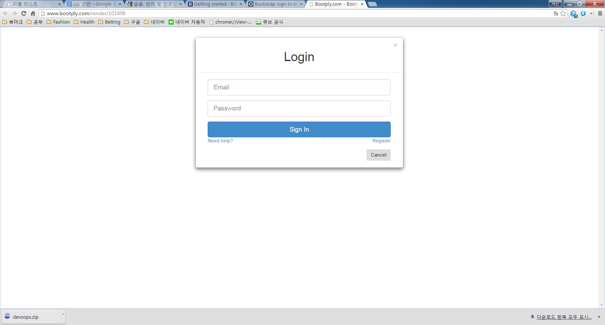
로그인

Slide 5
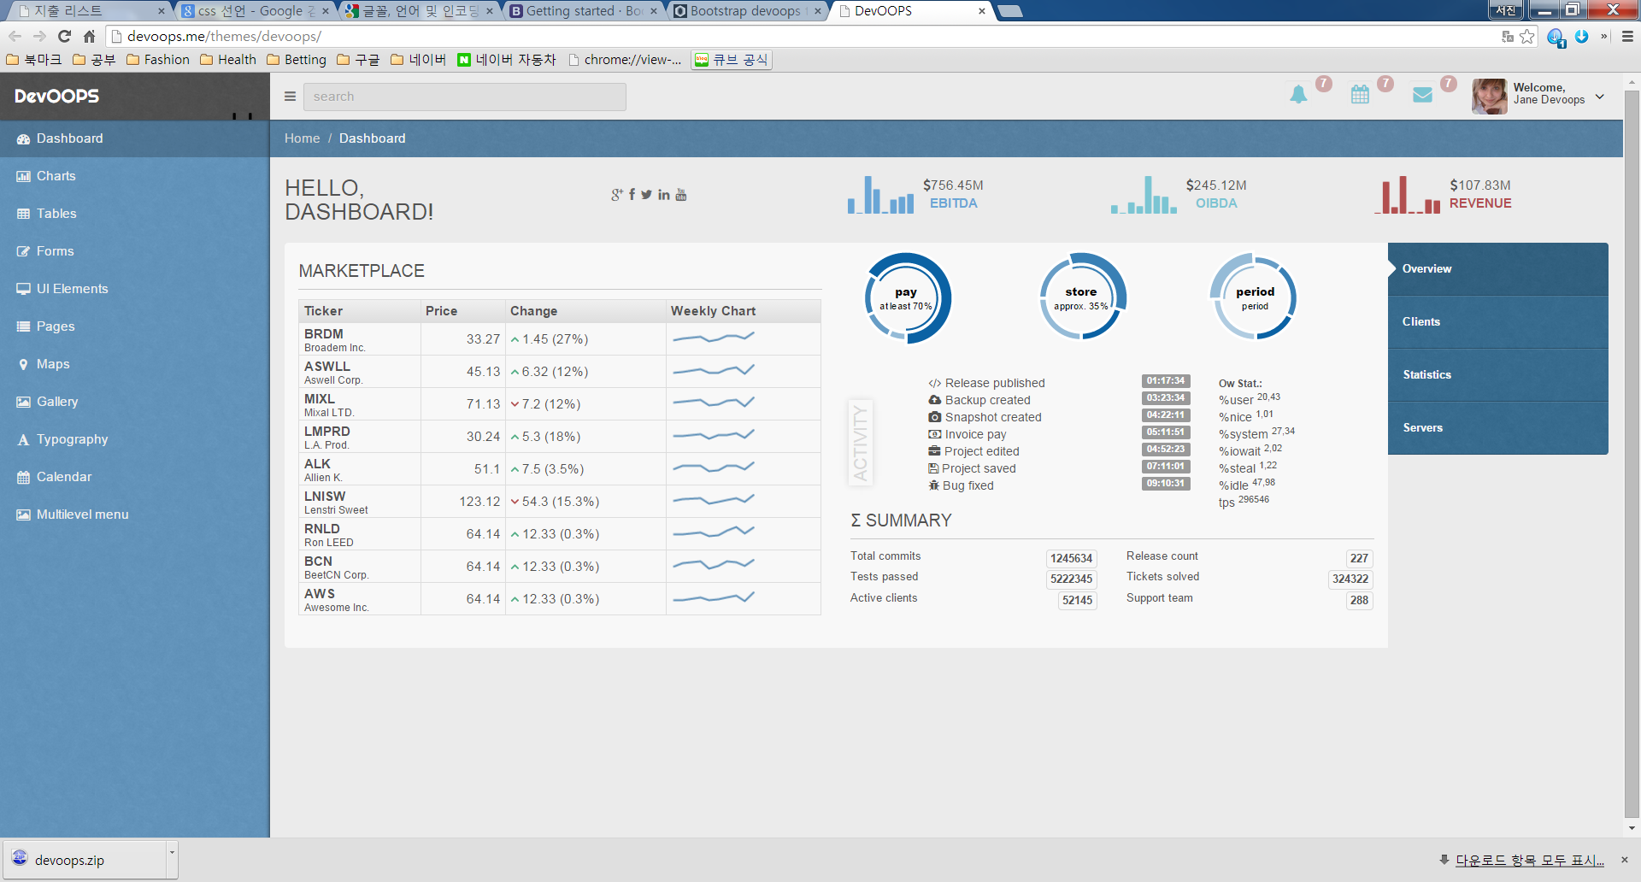
지출
수입
통계

Slide 6
지출
조회
분류별
날짜별
금액별
삽입
삭제
Delete
DELETE table where seq=?

Slide 7
수입
조회
분류별
날짜별
금액별
삽입
삭제

Slide 8
통계(지출, 수입)
분류별 통계
금액별 통계
날짜별 통계(?)

Slide 9
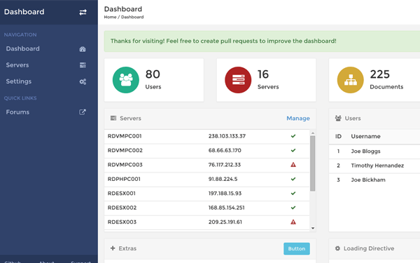
매니저 화면

Slide 10
table
seq
Value2
Value3
Value4
Value5
value6
sequence
Sequence number

Slide 11
가계부
XX님 로그아웃
지출
수입
통계
삭제
추가

Slide 12
가계부
XX님 로그아웃
지출
수입
통계
삭제
추가

Slide 13
가계부
XX님 마이페이지 로그아웃
지출
수입
통계
지출 분류별
수입 분류별
매니저 멘트
지출 얼마
수입 얼마
매니저 코멘트
게시판

Slide 14
가계부
XX님 마이페이지 로그아웃
정보 수정
나의 매니저
아이디와 생년월일, 이름을 제외한 모든 정보 수정 가능

Slide 15
가계부
XX님 마이페이지 로그아웃
정보 수정
나의 매니저
있으면 해당 매니저 정보만 보여주고
없으면 모든 매니저 리스트(게시판) 보여주기
매니저 삭제(매니저가 있을 때)

